Slide 1
D-Fine Team (4조)
CRA과정 프로젝트
2026.07.10

Slide 2
조원 소개 및 역할

Slide 3
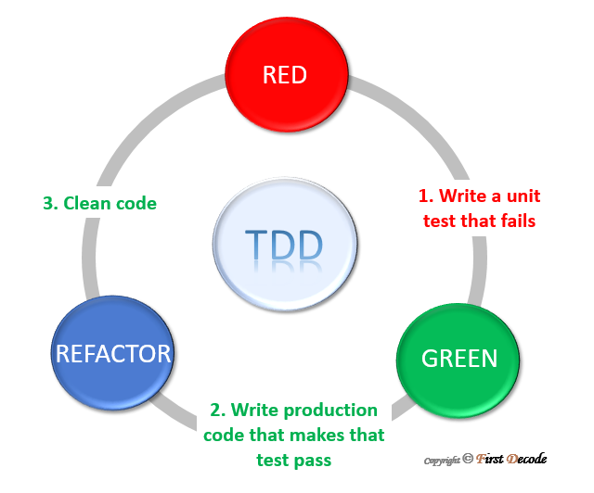
TDD 방식 (Workflow)
Red, Green
모듈별 Red, Green 담당자를 고정한다
서로의 코드를 Review하여 모듈에 대한 이해도를 높인다
Refactor
Green 이후 필수로 Refactor 하지는 않는다
Module 담당자들이 Code Smell 을 확인하면 Refactor

Slide 4
TDD 방식
Assembler Unit
Red: 박진용 님 / Green: 권교혁 님
Checker Unit
Red: 이호영 님 / Green: 홍성제 님
Executor Unit
Red: 홍성제 님 / Green: 류종훈 님

Slide 5
기능 추가 미션 (Workflow)
기능 추가 요구 사항
사전 작업
병렬 작업 시 Conflict를 최소화 하기 위함이다
ex) md 파일추가, 파일 구조 정리, 확장성을 위한 Refactor
기능 구현 및 Test
기능별 담당자를 나눠서 각각 구현한다
지정된 리뷰어가 PR을 리뷰한다
Refactor
완성된 코드로 다같이 Refactoring을 수행한다
사전 작업
구현 #1
구현 #2
구현 #3
구현 #4
구현 #5
Refactoring
산출물

Slide 6
기능 추가 미션
박진용 님
Git Setup, Class 기능추가
홍성제 님
사전작업 리팩토링, 정적배열 기능추가
이호영 님
사전작업 구조설계, function 기능추가
류종훈 님
import 기능추가, integration test
권교혁 님
실행전 최적화 기능추가, 공장제어 쉘제작 기능추가, integration test

Slide 7
기능 구현 소개

Slide 8
구조 설계
Single Responsibility Principle (SRP)
각각의 책임을 갖는 5개 모듈로 캡슐화
Assembler
Unit
Program (Expr/Stmt tree)
Constant
Folder
Resolver
input
(string)
Checker
Unit
Executor
Unit
output
(string)
static_error
(exception)
runtime_error
(exception)

Slide 9
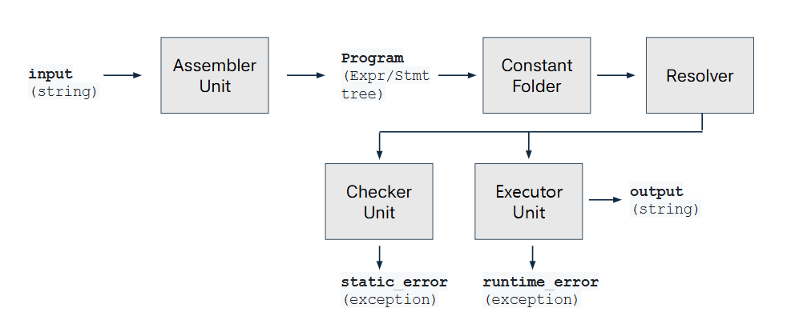
구조 설계
Assembler Unit
Token화, Stmt/Expr 트리 생성
Constant Folder
리터럴 상수 폴딩 (최적화)
Resolver
distance 정적 바인딩 (최적화)
Checker Unit
Tree 순회 -> 정적에러 확인
Executor Unit
Tree 순회 -> 동적에러 확인 / 실행

Slide 10
인터페이스 설계
Facade Pattern
Client가 모듈들을 모른 채로 사용할 수 있도록, Interpreter Class가 호출의 책임을 갖도록 함
Assembler
Unit
Program (Expr/Stmt tree)
Constant
Folder
Resolver
Checker
Unit
Executor
Unit
output
(string)
Client
static_error
(exception)
runtime_error
(exception)

Slide 11
인터페이스 설계
Facade Pattern
Client가 모듈들을 모른 채로 사용할 수 있도록, Interpreter Class가 호출의 책임을 갖도록 함
Interpreter
Assembler
Unit
Assembler
Unit
Program (Expr/Stmt tree)
Constant
Folder
Resolver
interpreter ::run(input)
Checker
Unit
Executor
Unit
output
(string)
Client
static_error
(exception)
runtime_error
(exception)

Slide 12
인터페이스 설계
Strategy Pattern
Runtime 중 OuputWriter의 Strategy 결정 (output string을 어디에 써 줄것인가)
Executor
<<Interface>> OutputWriter
output.write()
write()
ConsoleOutput Writer
StreamOutput Writer
NullOutput Writer
FakeOutput Writer
확장 가능
write()
write()
write()
write()
write()
to console
to stream
do nothing
Stub

Slide 13
BP 사례 소개

Slide 14
개요
CodeFab_TeamD 협업 Workflow
Pull Request 포맷 고정
Pull Request 봇 사용

Slide 15
CodeFab_TeamD 협업 Workflow
기본 기능 구현
Prep
모듈별 인터페이스
unit-io-spec.md /
program-tree-struct-spec.md 초안
Roles
5인 R&R 확정
Lee-Checker, Park-Assembler,
Hong/Ryu-Executor, Kwon-Env
Review
인터페이스 스펙
합동 리뷰로 확정
(unit-io-spec.md /
program-tree-struct-spec.md)
Sync
공통 AST/enum stub
구현 & PR 병합으로
베이스라인 확정
Parallel
Assembler/Checker/
Executor 각자 TDD
Red-Green 독립 구현
1
2
3
4
5
초기 spec 작성
역할 분담
Spec 확정
베이스라인 확정
독립 실행
추가 기능 구현
Prep
요구 명세서
additional-requirement-
impl-spec.md 초안 작성
Roles
배열-Hong, 클래스-Park,
함수-Lee, 최적화-Kwon,
Import-Ryu 담당 확정
Review
공통부 stub PR을
5인 합동 리뷰
(phase0-review-checklist.md)
Sync
체크리스트로 공통부
이상 없음 확인 후
베이스라인 확정
Parallel
확정 명세 기준
기능별(배열/클래스/함수/
최적화/Import) 병렬 구현
핵심: "공동 명세 → 공통부 확정 → 개별 병렬 TDD" workflow를 따라, 각 팀원마다 AI tool을 사용해 병렬 개발 가능

Slide 16
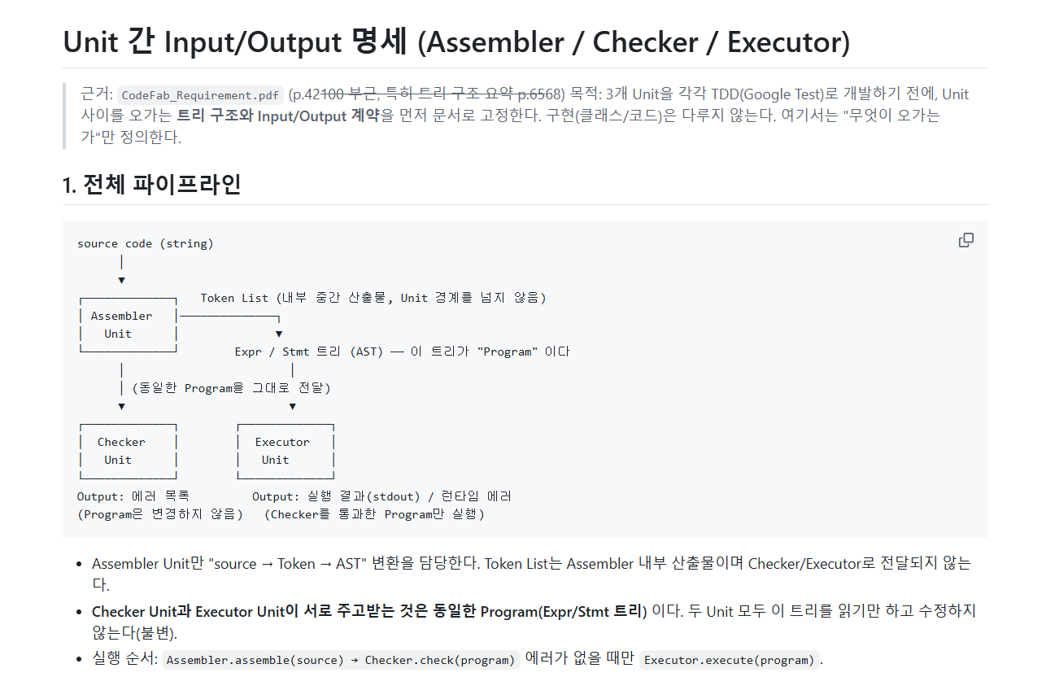
CodeFab_TeamD 협업 Workflow - 예시
Unit간 interface 명세: CodeFab_TeamD/docs/unit-io-spec.md at master · jin5383/CodeFab_TeamD

Slide 17
Pull Request 포맷 고정
Description
pull_request_template.md 파일을 추가하여 PR Description 포맷 고정
제목, 설명, TC 목록, ...
Reviewer에게 관련 PR의 정확한 정보 제공
commit 규칙, TC 작성 여부 등을 Cross Check 가능

Slide 18
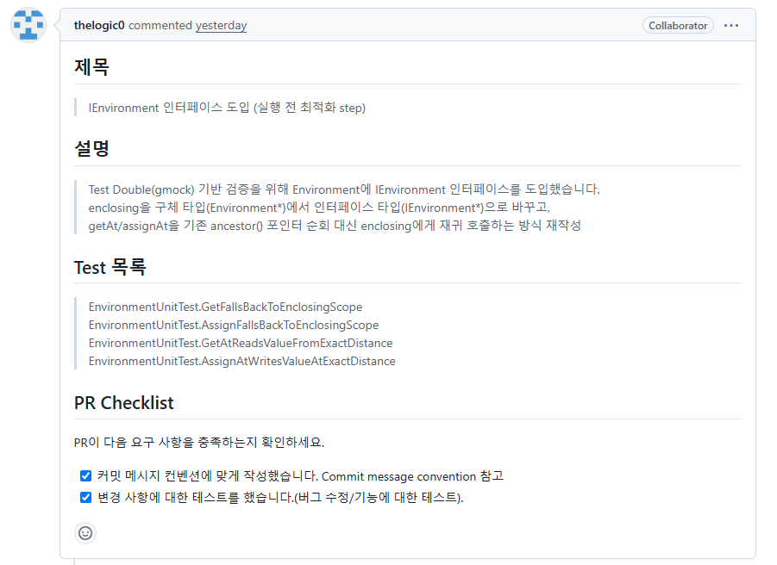
Pull Request 포맷 고정 - 예시
Pull Request Message

Slide 19
Pull Request 포맷 고정 - 예시
Assignee
양식 채운 뒤 Review 요청
Pull Request Message

Slide 20
Pull Request 포맷 고정 - 예시
Assignee
양식 채운 뒤 Review 요청
Reviewer
approve 전에 check
Pull Request Message

Slide 21
Pull Request 봇 사용
Description
coverage.yml 파일을 추가하여 PR마다 Coverage Test 수행
Build, Test, Coverage 측정 자동화, 가시화
새로운 PR에 대한 Coverage 변화량 (delta) 를 볼 수 있음

Slide 22
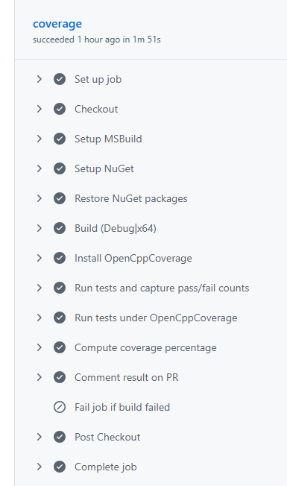
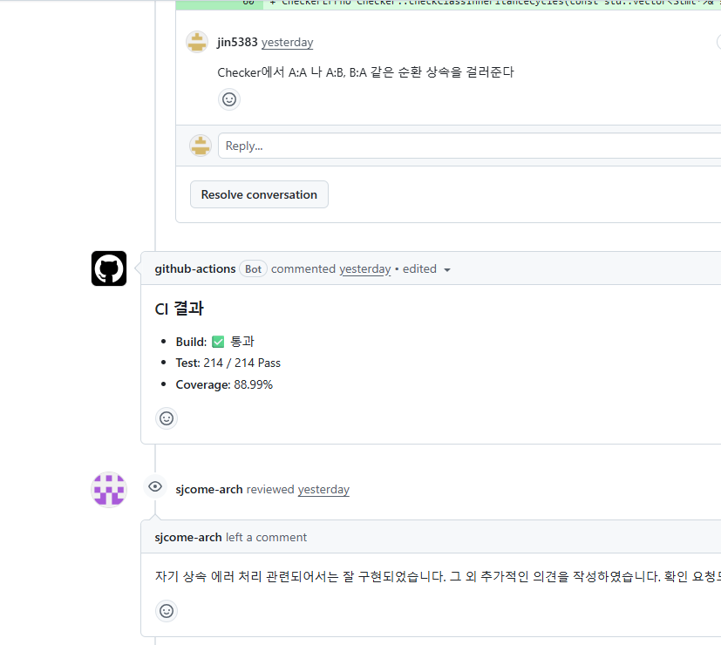
Pull Request 봇 사용 - 예시
Coverage 자동 측정
PR Comment 작성

Slide 23
Project 시연

Slide 24
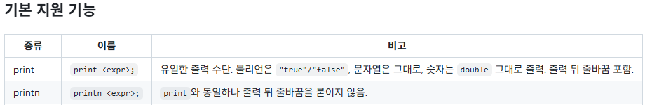
[prompt] 구구단
Class Calculator {
init(title) {
This.title = title;
}
mul(a, b) {
printn a;
printn " x ";
printn b;
printn " = ";
print a * b;
}
}
var calc = Calculator("구구단");
for (var dan = 2; dan < 10; dan = dan + 1) {
print "================================";
printn calc.title;
printn ": ";
print dan;
print "================================";
for (var i = 1; i < 10; i = i + 1) {
calc.mul(dan, i);
}
}
================================
구구단: 2
================================
2 x 1 = 2
2 x 2 = 4
2 x 3 = 6
2 x 4 = 8
2 x 5 = 10
2 x 6 = 12
2 x 7 = 14
2 x 8 = 16
2 x 9 = 18
================================
구구단: 3
================================
3 x 1 = 3
3 x 2 = 6
3 x 3 = 9
…

Slide 25
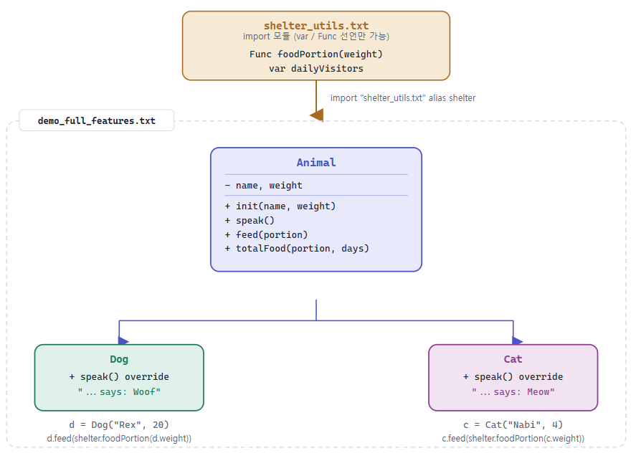
[run] 동물 보호소 프로젝트
Func foodPortion(weight) {
return weight / 2;
}
var dailyVisitors = 12;
import "shelter_utils.txt" alias shelter;
Class Animal {
init(name, weight) {
This.name = name;
This.weight = weight;
}
speak() {
print This.name + " makes a sound.";
}
feed(portion) {
print This.name + "'s meal is ready:";
print portion;
}
totalFood(portion, days) {
if (days < 1) return 0;
return portion + This.totalFood(portion, days - 1);
}
}
Class Dog : Animal {
speak() {
print This.name + " says: Woof";
}
}
Class Cat : Animal {
speak() {
print This.name + " says: Meow";
}
}
var d = Dog("Rex", 20);
var c = Cat("Nabi", 4);
print "<Morning roll call>";
for (var i = 0; i < 2; i = i + 1) {
d.speak();
c.speak();
}
print "<Feeding time>";
d.feed(shelter.foodPortion(d.weight));
c.feed(shelter.foodPortion(c.weight));
print "3-day food total for Rex:";
print d.totalFood(shelter.foodPortion(d.weight), 3);
print "3-day food total for Nabi:";
print c.totalFood(shelter.foodPortion(c.weight), 3);
print "Is Rex an Animal?";
print d instanceof Animal;
print "Is Nabi an Animal?";
print c instanceof Animal;
print "Is Rex a Cat?";
print d instanceof Cat;
print "Today's shelter visitors:";
print shelter.dailyVisitors;

Slide 26
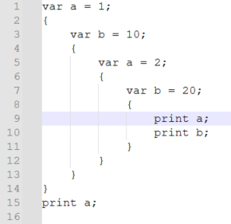
[debug] watch, variable test
[DEBUG] 소스코드 로딩: demo_debug_nested_scope.txt
[DEBUG] 1번째 줄에서 정지 → var a = 1;
> watch a
[WATCH] 'a' 감시 등록
> watch b
[WATCH] 'b' 감시 등록
> watches
[WATCH] a: 값을 참조할 수 없습니다
[WATCH] b: 값을 참조할 수 없습니다
> break 9
[DEBUG] 9번째 줄에 breakpoint 설정
> continue
[DEBUG] 9번째 줄에서 정지 (breakpoint) → print a;
[WATCH] a = 2
[WATCH] b = 20
> inspect
--- 현재 스코프 변수 -----------------------------
[로컬] b = 20 (Number)
[로컬] a = 2 (Number)
[로컬] b = 10 (Number)
[전역] a = 1 (Number)
> continue
2
20
1

Slide 27
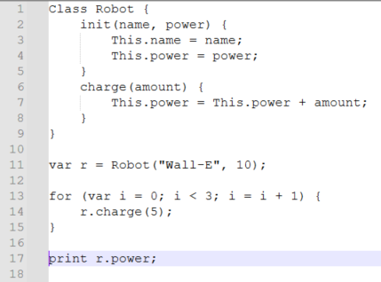
[debug] class, import test
[DEBUG] 소스코드 로딩: demo_debug_steps.txt
[DEBUG] 1번째 줄에서 정지 → Class Robot {
> step
[DEBUG] 11번째 줄에서 정지 → var r = Robot("Wall-E", 10);
> watch r
[WATCH] 'r' 감시 등록
> break 17
[DEBUG] 17번째 줄에 breakpoint 설정
> Breakpoints
[DEBUG] 현재 breakpoint 목록: 17
> step
[DEBUG] 13번째 줄에서 정지 → for (var i = 0; i < 3; i = i + 1) {
[WATCH] r = <instance Robot {name: Wall-E, power: 10}>
> continue
[DEBUG] 17번째 줄에서 정지 (breakpoint) → print r.power;
[WATCH] r = <instance Robot {name: Wall-E, power: 25}>
> continue
25

Slide 28
회고

Slide 29
회고
각자의 서로 다른 경력과 경험으로, 새로운 기법 및 코드 리뷰 방법
각자의 방식으로 일하던 팀원들과 수업때 배운 공통된 언어로 소통
정제된 예제에서 수행하던 Refactoring을 실제로 적용하려니 쉽지 않다는 생각 “현업가서도 공부하자”
Claude의 압도적인 강력함에 감탄한 우리, AI 코드 리뷰의 가능성 UP!

Slide 30
Q&A

